Slide 1


Projetando dispositivos comerciais
Etapa 1: Escopo e Hardware básico
TEX.com.br

Slide 2

Objetivos
Análise do projeto para atender os interesses do cliente com solução viável
Avaliar aspectos construtivos, eletrônica e programação
Propor hardware eletrônico (MVP-Minimum Viable Product)

Slide 3
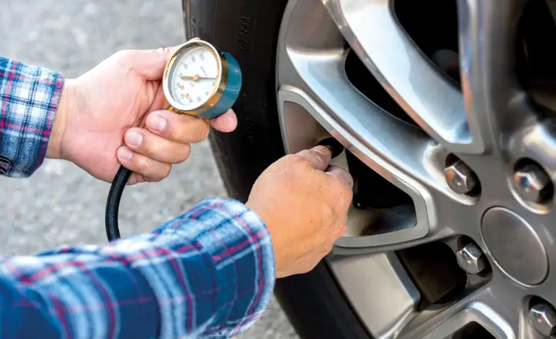
O problema
“O cliente deseja adquirir um dispositivo eletrônico que possa medir, com certa precisão, a pressão dos pneus de seu carro, avaliando se pode rodar com segurança ou se é necessário recalibrar.”

Slide 4




Aspectos relevantes
“O cliente deseja adquirir um dispositivo eletrônico que possa medir, com certa precisão, a pressão dos pneus de seu carro, avaliando se pode rodar com segurança ou se é necessário recalibrar.”
Notes:
Aspectos: Adquirir: custo x valor percebido do cliente, Quantidades (Lote, mês, ano), localização (leis, condições climáticas etc), canal de distribuição, garantia, suporte técnico
Dispositivo Eletrônico: não pode ser manual, bateria? Durabilidade, tamanho esperado, quem opera, etc
Medir: como? Sensor? Outros meios?
Precisão: quanto? Quais unidades? Velocidade de leitura? Pneus: conexão de engate, operação etc
Avaliando: aspectos do software (tomada de decisão, informações pré-estabelecidas, etc).

Slide 5
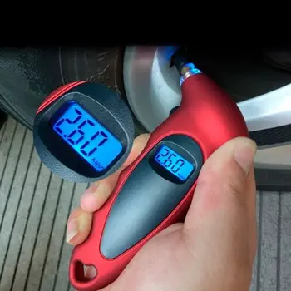
Escopo do projeto - hardware
Custo não superior a 40% do valor de venda
Preço de venda: R$ 100,00
Quantidade: 1000 peças / ano
Uso em todo o Brasil (0 ~ +45ºC)
Leitura fácil, com possibilidade de ler no escuro
Alimentação à bateria recarregável via USB (10h de uso)
Operação com 1 mão apenas (desejado), pelo usuário do veículo
Precisão de 5% da escala, unidades: bar e psi
Mínimo de 5 leituras por segundo
Engate rápido para válvulas de pneu padrão Schrader TRxxx
Proteção IP65 (desejado)
Notes:
Aspectos: Adquirir: custo x valor percebido do cliente, Quantidades (Lote, mês, ano), localização (leis, condições climáticas etc), canal de distribuição, garantia, suporte técnico
Dispositivo Eletrônico: não pode ser manual, bateria? Durabilidade, tamanho esperado, quem opera, etc
Medir: como? Sensor? Outros meios?
Precisão: quanto? Quais unidades? Velocidade de leitura? Pneus: conexão de engate, operação etc
Avaliando: aspectos do software (tomada de decisão, informações pré-estabelecidas, etc).

Slide 6
Escopo do projeto - software
Precisão de 5% da escala
Unidades de medida: bar e psi
Mínimo de 5 leituras por segundo, com estabilidade razoável
Auto zero ao ligar
Reiniciar medição ao conectar ao ponto de leitura da pressão
Congelar valor médio lido ao desconectar ponto de leitura
Indicar unidade lida no display
Comparar com valores pré-definidos pelo fabricante do veículo
Operação fácil e intuitiva
Indicação de carga da bateria (desejado)
Indicar temperatura e pressão locais ao ligar
Notes:
Aspectos: Adquirir: custo x valor percebido do cliente, Quantidades (Lote, mês, ano), localização (leis, condições climáticas etc), canal de distribuição, garantia, suporte técnico
Dispositivo Eletrônico: não pode ser manual, bateria? Durabilidade, tamanho esperado, quem opera, etc
Medir: como? Sensor? Outros meios?
Precisão: quanto? Quais unidades? Velocidade de leitura? Pneus: conexão de engate, operação etc
Avaliando: aspectos do software (tomada de decisão, informações pré-estabelecidas, etc).

Slide 7
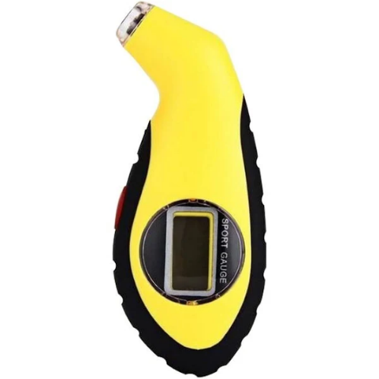
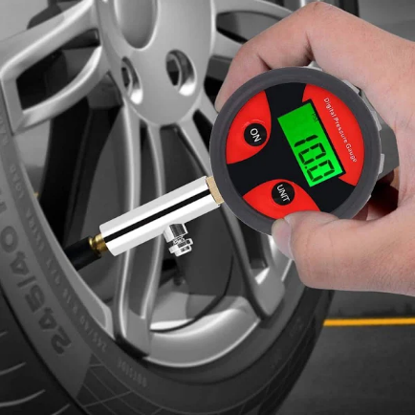
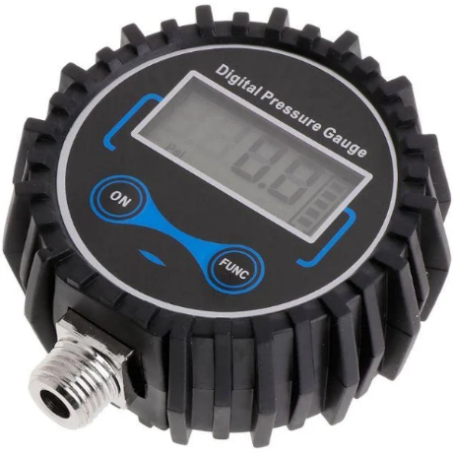
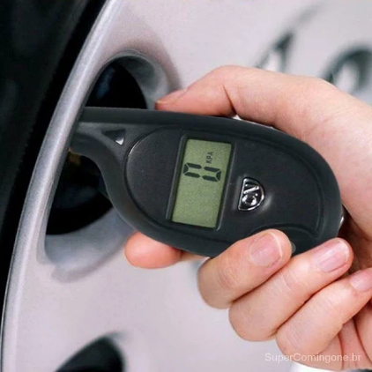
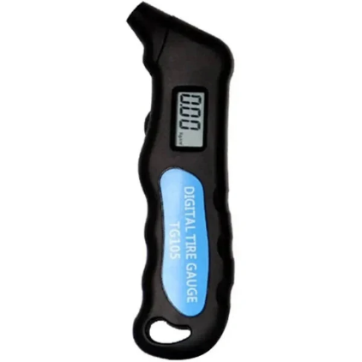
Concorrentes
Brasil: R$ 50 ~ R$ 280
Importado: R$ 14 ~ R$ 80
Notes:
Aspectos: Adquirir: custo x valor percebido do cliente, Quantidades (Lote, mês, ano), localização (leis, condições climáticas etc), canal de distribuição, garantia, suporte técnico
Dispositivo Eletrônico: não pode ser manual, bateria? Durabilidade, tamanho esperado, quem opera, etc
Medir: como? Sensor? Outros meios?
Precisão: quanto? Quais unidades? Velocidade de leitura? Pneus: conexão de engate, operação etc
Avaliando: aspectos do software (tomada de decisão, informações pré-estabelecidas, etc).

Slide 8
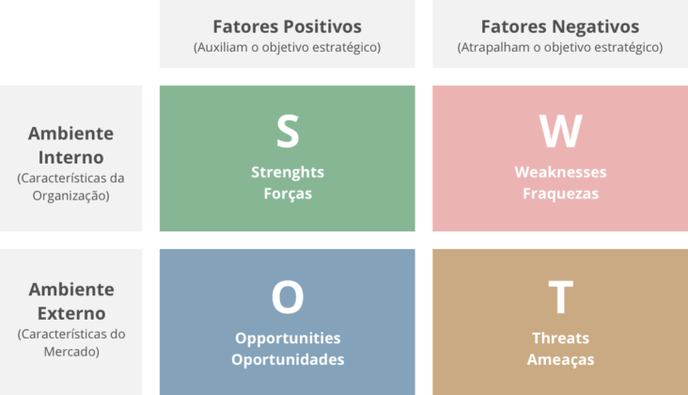
Análise S.W.O.T.

Slide 9
Análise S.W.O.T.
Forças | Fraquezas
Precisão | Custo
Facilidade de uso | Dependência de bateria
Portabilidade | Complexidade técnica
Multifuncionalidade | Curva de aprendizado
Conectividade | Manutenção
Durabilidade
Oportunidades | Ameaças
Crescente conscientização | Concorrência
Regulamentações | Sistemas TPMS
Integração IoT | Resistência do consumidor
Mercado de acessórios automotivos | Evolução tecnológica
Parcerias | Questões de privacidade
Sustentabilidade | Flutuações econômicas

